Slide 1
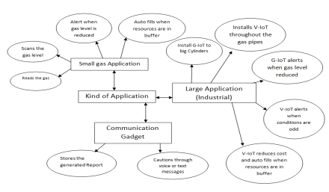
EMPATHY MAP

